Slide 1
H5方向基础课
第七章 Web存储

Slide 2

主要内容
01
Web存储简介
02
LocalStorage使用方法
CONTENTS
03
SessionStorage使用方法

Slide 3
01
Web存储简介

Slide 4
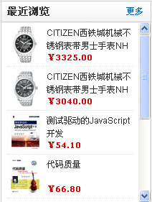
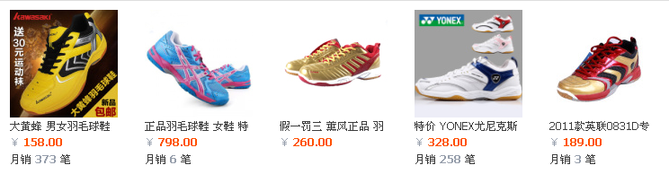
Web存储简介
在用户不登录帐户的情况下：
如何记录浏览历史？
如何记录用户设置的首选项？
如何将和用户关联的数据存储？
...
将数据存储在客户端
（浏览器）上

Slide 5
Web存储简介
关于“存储在浏览器上的数据”，你想到了什么？
Cookie
回想Cookie的工作原理
使用Cookie做Web存储可以吗？

Slide 6
Web存储简介
Cookie
是在浏览器访问Web服务器的某个资源时，由Web服务器在HTTP响应消息文件中附带传递给浏览器的一些数据。
包含的属性：
name: 表示Cookie的名称。
expires: 指定Cookie在删除之前要在用户的计算机上保留多长时间。
默认Cookie只对当前浏览器会话有效。

Slide 7
Web存储简介
包含的属性：
path: 决定Cookie对于服务器上的其他网页的可用性。
domain: 设置相同域的多台服务器共享一个Cookie。
secure: 表示Cookie只能通过使用HTTPS或其他安全协议的Internet连接来传输。

Slide 8
Web存储简介
Cookie的缺点
只有4K的存储空间
每次访问服务器，都会来回传送Cookie ，浪费带宽，尤其是使用移动设备时
客户端操作Cookie，非常复杂
设计的缺陷，假设一切处理都在服务器端完成，客户端仅存储数据
HTML5：
Web存储

Slide 9
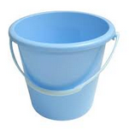
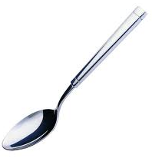
Web存储简介
HTML5 Web存储的优点
存储空间更大，浏览器至少提供5M的空间
数据仅仅存储在本地，不会自动向服务器发送
提供丰富的接口，方便的操作数据
独立的存储空间，每个域都有各自存储空间，不会造成混乱
域：文件的来源地址，由协议、域名、端口组成。例如：http://xxx.com:8010
Cookie
Web存储

Slide 10
Web存储简介
Web存储提供两种存储机制
LocalStorage
将数据保存在客户端本地的硬件设备中，即使浏览器被关闭了，该数据仍然存在，下次打开浏览器访问网站时仍然可以继续使用。
Session Storage
将数据保存在session对象中。session是指用户在浏览某个网站时，从进入网站到浏览器关闭所经过的这段时间。Session对象可以用来保存在这段时间内所要求保存在任何数据。
sessionStorage为临时保存，而localStorage为永久保存。

Slide 11
02
LocalStorage使用方法

Slide 12
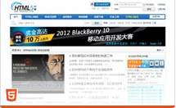
Web Storage用法
数据的组织形式：
“键/值”对的方式
Web存储
Key : “view”
Value : “67”
HTML5存储是基于键值对的形式存储的，每个键值对称为一个项（item）。
存储和检索数据都是通过指定的键名，键名的类型是字符串类型。值可以是包括字符串、布尔值、整数，或者浮点数在内的任意JavaScript支持的类型。但是，最终数据是以字符串类型存储的。

Slide 13
Web Storage用法
Web Storage API
浏览器提供localStorage对象，其中包含一些操作数据的方法
检测浏览器是否支持
if(!window.localStorage ) { ... }
存储数据项
localStorage.setItem(key, value)
localStorage[‘key’] = value
读取数据项
localStorage.getItem(key)
localStorage[‘key’]
示例 6-1.html

Slide 14
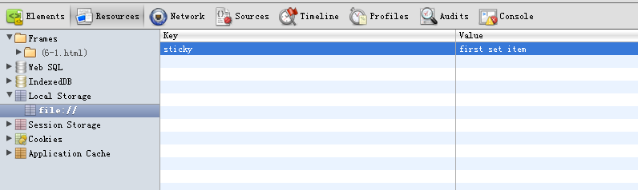
Web Storage用法
通过浏览器工具，查看数据存储情况
谷歌开发者工具

Slide 15
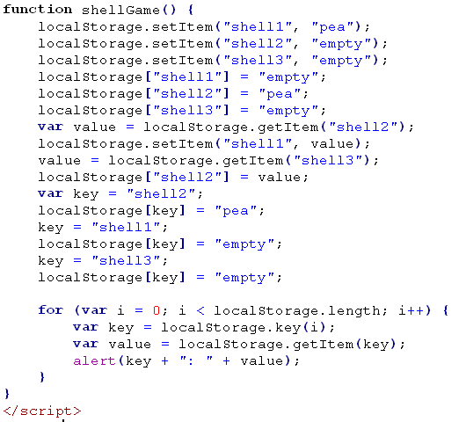
Web Storage用法
Where is pea?

Slide 16
Web Storage用法
删除数据项
localStorage.removeItem(key)
清除全部数据
localStorage.clear( )
获得键名
localStorage.key(index)
获得数据项的个数
localStorage.length
示例 6-2.html
示例 6-3.html

Slide 17

Web Storage用法
存储数据的数据类型
仅能存储字符串类型的数据
示例6-3用于组织便签存储是否有问题？
使用对象（数组）表示：
{
“sticky1” : ”test1”,
“sticky2” : “test2”,
...
}
对象如何存储？
和字符串进行转换
JSON API：
JSON.stringify()
JSON.parse()

Slide 18
实例6-4
便签程序
在页面打开时，读取已有便签，并显示在页面上
function init( )
新增加便签 function createSticky( ) 将一个便签显示在页面上
function addStickyToDom ( )
在localStorage中读取出来所有的便签数据
function getStickiesObj( )
把全部便签对象存储进localstorage
function setStickiesObj(obj) 删除制定的便签
function delSticky( )

Slide 19
03
SessionStorage使用方法

Slide 20
Session Storage用法
LocalStorage
SessionStorage
对象名称：localStorage
数据有效期：总是有效
对象名称：sessionStorage
数据有效期：会话周期（浏览器关闭则失效）
LocalStorage的兄弟：
sessionStorage

Slide 21
扩展
作业：
增加功能，自定义便签颜色

Slide 22
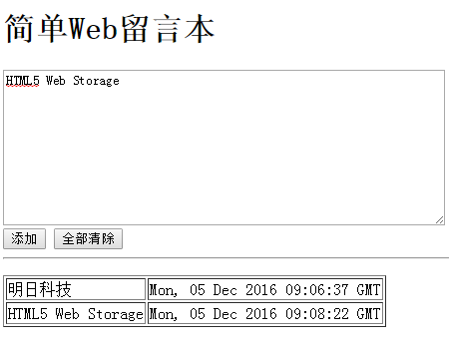
综合实例--简单的Web留言本
本实例将使用HTML5存储技术实现一个简单的Web留言本。使用一个多行文本框输入数据，单击按钮时，将文本框中的数据保存到localStorage中，然后在表单下部放置一个P元素来显示保存后的数据。
示例 6-5.html

Slide 23
综合实例--简单的Web留言本
（1）编写显示页面用的HTML代码部分。
点击“添加按钮”来保存数据，点击“全部清除”按钮来消除全部数据。
<h1>简单Web留言本</h1>
<textarea id="memo" cols="60" rows="10"></textarea><br>
<input type="button" value="添加" onclick="saveStorage('memo');">
<input type="button" value="全部清除" onclick="clearStorage('msg');">
<hr>
<p id="msg"></p>

Slide 24
综合实例--简单的Web留言本
（2）编写点击“添加”按钮时调用的saveStorage函数。
在这个函数中使用“new Date().getTime()”语句得到了当前的日期和时间戳，然后调用localStorage.setItem方法，将得到的时间戳作为键值，并将文本框中的数据作为键名进行保存。保存后，重新调用脚本中的loadStorage函数在页面上重新显示保存后的数据。
function saveStorage(id)
{
var data = document.getElementById(id).value;
var time = new Date().getTime();
localStorage.setItem(time,data);
alert("数据已保存。");
loadStorage('msg');
}

Slide 25
综合实例--简单的Web留言本
（3）获取保存数据主要是先用loadStorage.length属性获取保存数据的条数，然后循环，从0开始将该变量作为index参数传入loadStorage.key（index）属性，每次循环时该变量加1，以此取得保存在loadStorage中的所有数据。
function loadStorage(id)
{
var result = '<table border="1">';
for(var i = 0;i < localStorage.length;i++)
{
var key = localStorage.key(i);
var value = localStorage.getItem(key);
var date = new Date();
date.setTime(key);
var datestr = date.toGMTString();
result += '<tr><td>' + value + '</td><td>' + datestr + '</td></tr>';
}
result += '</table>';
var target = document.getElementById(id);
target.innerHTML = result;
}

Slide 26
综合实例--简单的Web留言本
（4）单击“全部清除”按钮时，调用clearStorage函数对数据进行全部清除，所有保存在localStorage中的数据会全部被清除。
function clearStorage()
{
localStorage.clear();
alert("全部数据被清除。");
loadStorage('msg');
}

Slide 27
THANKYOU

